Slide 1
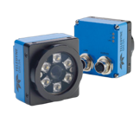
视觉小百科
电路板识别视觉方案（2D）
推动机器视觉无所不在的存在

Slide 2
Contents
目录
01
项目描述
02
项目验证
03
配置清单
04
逻辑流程
05
评估结果&注意事项
06
售后服务

Slide 3

1、项目描述
●产品名称：电路板
●识别内容：电子元器件
●产品材质：塑料
●产品颜色：绿色
●检测区域(mm*mm)：380.0 * 120.0
●最小识别特征大小(mm)：0.1
●最大工作距离(mm)：500
●最小工作距离(mm)：100
●来料方式：传送带
●识别节拍(pcs/min)：2
●识别时产品运动速度(m/s)：0.5
●工作距离(mm)：425
方案布局图

Slide 4

2、项目验证
参数名称 | 参数值
智能相机型号 | OPT-SCA2-200MC
智能相机类型 | 智能相机
相机接口类型 | GigabitEthernet(1000Mbit/s)
相机像素 | 5440 * 3648
镜头型号 | FA2516A
镜头品牌 | 长步道/CHIOPT
镜头焦距 | 25mm
镜头接口 | C
A(工作距离) = 425mm, B(视野宽度) = 149mm, C(视野长度) = 222mm
视野图

Slide 5
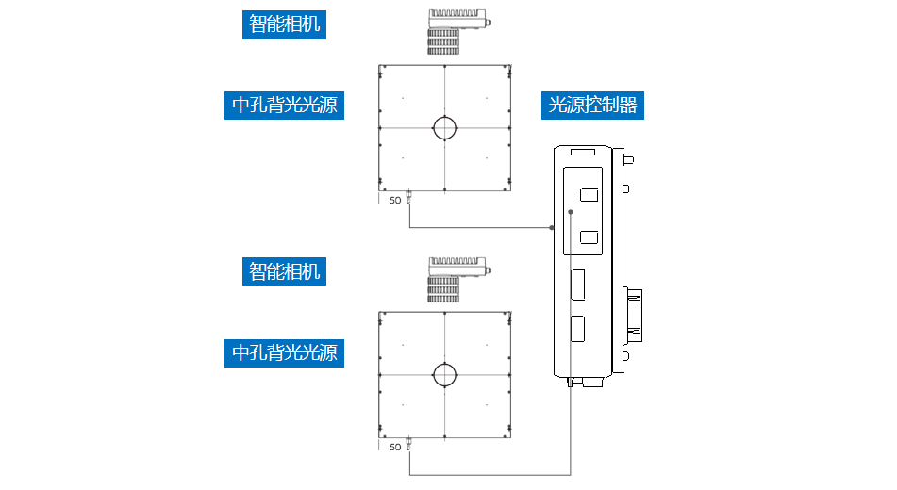
3、配置清单
系
统
构
成

Slide 6
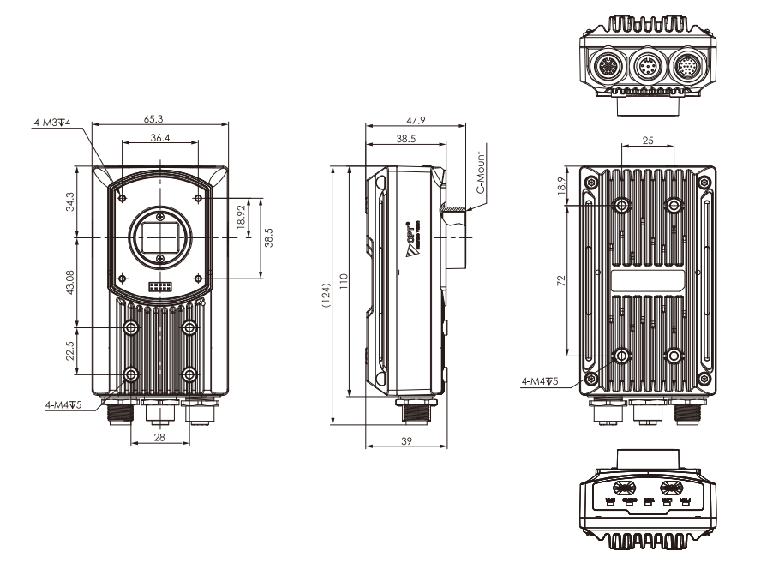
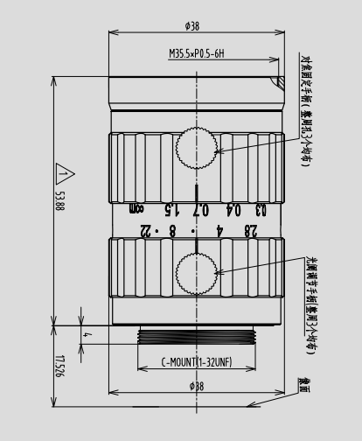
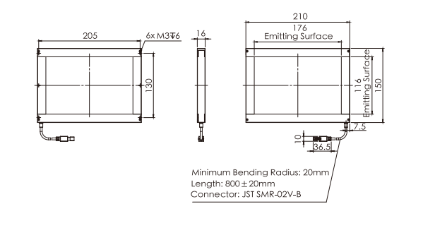
3、配置清单
光源尺寸图
相机尺寸图
镜头尺寸图

Slide 7
3、配置清单
序号 | 名称 | 型号 | 单位 | 数量 | 厂家
1 | 智能相机 | OPT-SCA2-200MC | 台 | 2 | 奥普特/OPT
2 | 镜头 | FA2516A | 个 | 2 | 长步道/CHIOPT
3 | 光源 | OPT-FLCA210150 | 个 | 2 | 奥普特/OPT
4 | 工控机 | - | 台 | 1 | -
5 | 显示器 | - | 台 | 1 | -
6 | 软件 | OPTSCViewer | 套 | 1 | 奥普特/OPT

Slide 8
4、逻辑流程
逻辑流程
├── 图像采集
│ ├── 相机参数设置
│ │ - 配置相机分辨率与帧率，确保最小识别特征0.1mm的精度
│ │ - 设置曝光时间以适应绿色塑料电路板的反光特性
│ │ - 启用触发模式同步传送带运动（静止检测时关闭触发）
│ ├── 光源控制
│ │ - 采用高亮度环形光源增强电子元器件与绿色背景的对比度
│ │ - 调整光源角度避免反光干扰
│ └── 图像同步
│ - 通过传送带位置传感器触发相机拍摄，确保产品在检测区域静止时采集图像
│
├── 预处理
│ ├── 二值化处理
│ │ - 使用自动二值化算法分离电子元器件与绿色背景
│ │ - 设置阈值范围突出0.1mm级特征
│ ├── 形态学操作
│ │ - 腐蚀处理消除噪声点
│ │ - 膨胀操作连接断裂的元器件边缘
│ ├── 滤波增强

Slide 9
4、逻辑流程
│ │ - 应用高斯滤波平滑图像
│ │ - 使用直方图均衡化提升对比度
│ └── ROI校正
│ - 基于灰度匹配建立基准坐标系
│ - 动态校正ROI位置补偿传送带定位误差
│
├── 电子元器件检测
│ ├── 特征定位
│ │ - 使用找圆工具检测圆形元器件（如电容）
│ │ - 应用找直线工具识别矩形元器件边缘
│ │ - 通过Blob分析统计元器件数量及分布
│ ├── 精度验证
│ │ - 设置几何关系检测元器件间距（公差±0.05mm）
│ │ - 使用卡尺工具测量关键尺寸
│ └── 异常判定
│ - 判断缺失/错位元器件（基于灰度匹配相似度阈值）
│ - 检测焊接缺陷（通过轮廓匹配验证形状完整性）
│
├── 结果处理
│ ├── 状态输出
│ │ - 生成OK/NG判定结果（布尔型变量）
│ │ - 记录缺陷类型及坐标位置（点数组变量）
│ ├── 图形显示
│ │ - 在图像窗口叠加检测结果（红色标记缺陷区域）
│ │ - 显示实时检测计数与良率统计
│ └── 日志记录
│ - 输出检测过程调试信息（含Blob面积、匹配度等参数）
│
├── 通信处理
│ ├── TCP/IP通信
│ │ - 配置服务器模式接收PLC控制指令
│ │ - 发送检测结果至PLC（数据格式：ASCII字符串）
│ │ - 实现心跳包检测（5秒周期）
│ └── 数据反馈
│ - 传输缺陷坐标数据用于机械手分拣
│ - 接收产线参数调整指令（如检测阈值动态修改）
│
└── 统计处理
├── 数据归档
│ - 导出检测结果到CSV文件（包含时间戳、产品ID、缺陷详情）
│ - 存储原始图像用于追溯分析
├── 良率分析
│ - 计算实时良品率（每批次统计）
│ - 生成日报表（含缺陷类型分布柱状图）
└── 参数优化
- 根据历史数据自动调整二值化阈值
- 学习典型缺陷特征更新检测模板

Slide 10
5、评估结果&注意事项
05 评估结果 & 注意事项
现场环境
相机安装
物料一致性
风险点：绿色塑料电路板反光可能导致识别误判
解决方案：采用中孔背光源消除表面反光，增强电子元器件与背景的对比度
风险点：425mm长工作距离易受震动影响成像清晰度
解决方案：使用25mm定焦镜头并固定安装支架，配合C口防松动设计
风险点：不同批次绿色基板色差影响二值化阈值稳定性
解决方案：启用软件自动白平衡功能，动态适配0.1mm级特征的灰度变化

Slide 11
6、售后服务
该设备上线后使用初期，我们会派专人进行全程跟踪；
01
02
处理解决可能发生的设备异常；
03
对现场人员进行培训指导；
视觉小百科
设备调试完成后：售后服务一年；
04
05
若客户提出设备升级需求，我们会及时为您提供升级新方案。

Slide 12


感谢关注
视觉小百科
视频号
抖音
更多信息请访问：www.ytzrtx.com

